Slide 1


MSMDFusion: Fusing LiDAR and Camera at Multiple Scales with Multi-Depth Seeds for 3D Object Detection
Reported by: Jiakang Cheng
2024/12/2

Slide 2
MSMDFusion: Fusing LiDAR and Camera at Multiple Scales with Multi-Depth Seeds for 3D Object Detection
Problem
Fusing LiDAR and camera information is challenging due to the difficulty of combining multi-granularity geometric and semantic features from two drastically different modalities.
Current Approaches
Motivation
First, depth, as the key to the quality of virtual points, is underinvestigated in generating virtual points.
Second, the fine-grained cross-modal interaction between virtual points and 3D points in the uncompressed space (e.g., the voxel space) is crucial but non-trivial.
Notes:
问题：融合激光雷达和相机信息，由于将两种截然不同的模态的多粒度几何和语义特征结合起来很困难，因此具有挑战性
主要动机：
首先，深度作为虚拟点质量的关键，在生成虚拟点方面尚未得到充分研究。
其次，未压缩空间（例如体素空间）中虚拟点和 3D 点之间的细粒度跨模态交互至关重要但并非微不足道

Slide 3
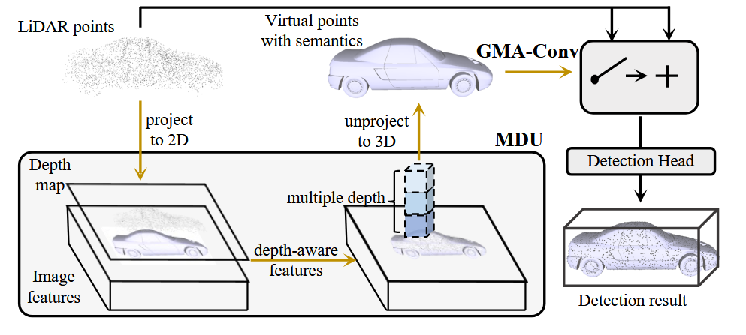
MSMDFusion: Fusing LiDAR and Camera at Multiple Scales with Multi-Depth Seeds for 3D Object Detection
Method
Overview
Notes:
给定 LiDAR 点云和相应的多视图相机图像作为输入，MSMDFusion 首先从体素空间中的两种模态提取多尺度特征。然后，在多尺度体素空间内执行激光雷达-相机交互，以正确组合来自两种模态的多粒度信息。在每个尺度上，我们专门设计了多深度非投影（MDU）策略，以获得体素空间中的高质量虚拟点，以及门控模态感知卷积块（GMA-Conv），以实现有效的激光雷达相机交互和融合。我们还引入跨尺度连接来逐步组合不同粒度的特征。随后，深度交互的多模态特征与 LiDAR 特征一起转换到 BEV 空间，并馈送到 BEV 编码器和检测头进行最终预测。

Slide 4
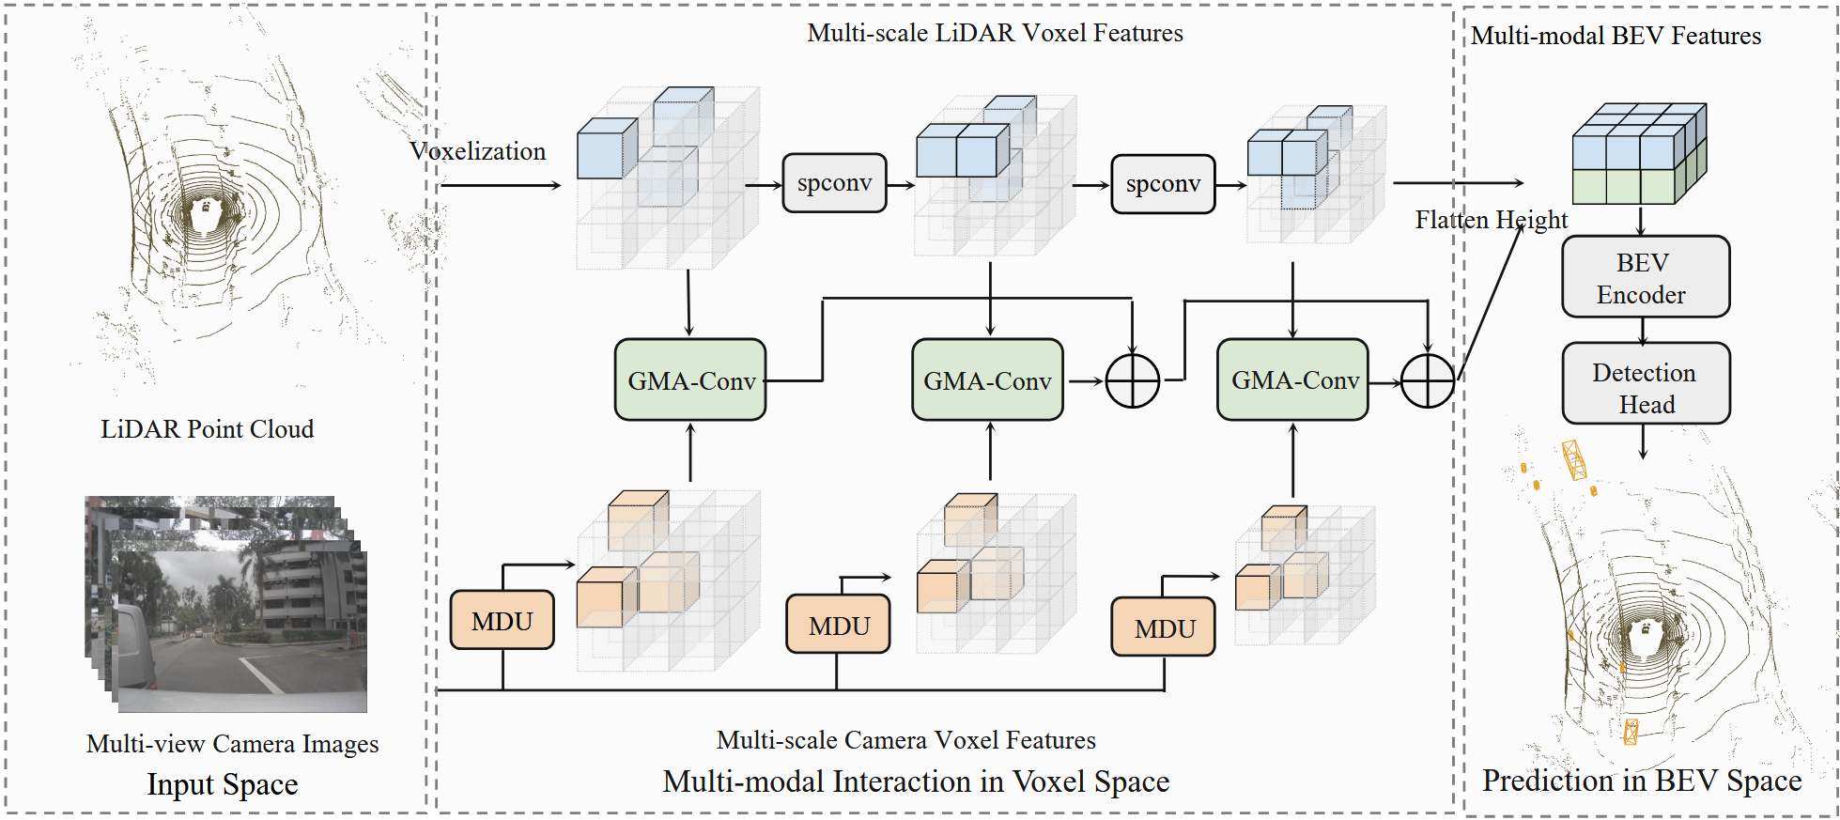

MSMDFusion: Fusing LiDAR and Camera at Multiple Scales with Multi-Depth Seeds for 3D Object Detection
Method
LiDAR and Camera Feature Extraction
Notes:
首先从激光雷达和相机的原始输入中提取高级特征，对于给定的LiDAR点云，根据现有技术使用一组3D稀疏卷积block对点进行体素化，并在体素空间中提取它们的特征。每个卷积块输出不同尺度的体素特征，代表点云的不同抽象级别，这些多尺度特征将通过提出的GMA卷积块与它们的2D对应物进一步交互。对于多视图相机图像，采用以FPN为图像主干的ResNet50来提取多尺度图像特征，其中包含丰富的对象语义。然而，将这些有用的语义传递到3D体素场是非常重要的，因为图像本质上是2D数据。最近的工作从图像平面中选择seed并估计其深度以将其提升为3D虚拟点，因此本文进一步提出了提升2D seed的多深度非投影策略，这可以减轻现有工作的缺点，详细信息将在以下小节中介绍！

Slide 5
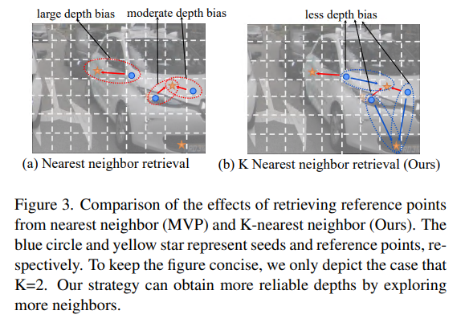

MSMDFusion: Fusing LiDAR and Camera at Multiple Scales with Multi-Depth Seeds for 3D Object Detection
Method
Multi-Depth Unprojection
Notes:
为了将像素空间中的2D种子提升到3D空间（即，非投影操作），应估计与每个seed相关联的深度，为了获得初始可靠的深度估计，使用MVP的策略作为基础，如图3（a）所示。虽然有效，但这种策略忽略了这样一个事实，即2D图像中的空间接近性在3D中无法保证，这可能会导致不准确的深度估计，如图3（a）的红色圆圈所示。为此，本文建议通过检索K最近参考点为每个seed配备多个深度，这可以被视为实现更可靠的深度估计的软策略。如图3（b）的绿色圆圈所示，可以使用来自相邻参考点的多个（K）深度来反投影每个seed，这将生成K个虚拟点，以提高其对实际3D点的recall 。
这些生成的虚拟点将被进一步修饰，以充分利用封装在图像中的语义。但与MVP简单地用预训练的2D检测器预测的类分数修饰虚拟点不同，本文在图像特征和来自参考点的稀疏深度信息之间进行早期交互，以生成深度感知语义特征。然后使用这些深度感知语义特征以由其相应种子控制的自适应方式来装饰虚拟点深度，整个过程可以进行端到端训练。具体地，将相机图像特征C与包含该图像中参考点R的所有深度的稀疏深度图连接，然后将它们与卷积层融合以获得深度感知语义特征Cd，对应像素的语义特征也应沿3D空间中的投影光线做出不同贡献。因此，为每个单独的深度计算动态权重因子以调节语义特征，特定种子(u^s_i，v^s_ i) 可以正式描述为：
生成的具有装饰特征的虚拟点将被体素化，以匹配LiDAR分支的相应比例的输出分辨率，以便在体素空间中执行交互！
Cd[us i , vs i ]：这个表示的是从相机图像中提取的语义特征 Cd，具体是位于 (us i , vs i ) 这个像素位置的特征。这些特征通常是通过卷积网络（如ResNet）从图像中提取的，包含了图像中的语义信息。
ds,k i：这是第 k 个估算的深度（从虚拟点 us i , vs i 获得的深度）。因为一个种子点可能会对应多个深度值，所以对于每个种子点，会有多个深度（K 个）。
Linear([Cd[us i , vs i ]; ds,k i ])：这里是将图像特征 Cd 和深度信息 ds,k i 拼接（即将两者的特征向量连接起来），然后通过一个线性变换（如全连接层）得到一个新的特征表示。这是为了将图像的语义信息和深度信息结合起来，作为后续的输入。
Sigmoid(...)：Sigmoid 函数将线性变换的结果映射到 [0, 1] 范围内，输出一个权重因子 sk i。这个权重因子表示深度信息对语义特征的影响程度，值越接近1表示深度信息的影响越大，越接近0则表示影响较小。

Slide 6

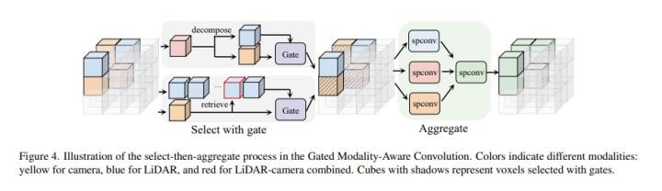
MSMDFusion: Fusing LiDAR and Camera at Multiple Scales with Multi-Depth Seeds for 3D Object Detection
Method
Gated Modality-Aware Convolution
Notes:
LiDAR 特征通过一个线性变换和 ReLU 激活后，生成一个新的向量，这个向量用来作为相机特征的加权系数。通过这种方式，LiDAR 特征会根据相机特征的重要性动态调整相机特征。
对于 相机-only 体素（fCᵢ），通过 近邻检索 从 LiDAR 特征集合 fL 中找到最接近的 LiDAR 体素，作为更新该相机体素的参考。
对于 LiDAR-camera 联合体素（fLCᵏ），同时从 LiDAR 和 相机 特征集合中检索参考体素，确保信息的全面更新
首先，针对不同模态的体素（fL, f̃C, f̃LC），我们将它们的 模态特定表示 转换为一个 联合空间，这个过程通过 3D 稀疏卷积（3D Sparse Convolution）来实现。
在联合空间中，通过进一步的 3D 稀疏卷积，将所有的体素（fL, f̃C, f̃LC）结合在一起，促使它们之间的 交互。这种交互有助于不同模态的信息融合，使得各模态的特征能够互相补充、增强。

Slide 7

MSMDFusion: Fusing LiDAR and Camera at Multiple Scales with Multi-Depth Seeds for 3D Object Detection
Method
Multi-Scale Progressive Interaction
Prediction in BEV Space
Notes:
在前面描述的步骤中，我们已经通过 MDU（多深度反投影）和 GMA-Conv（引导模态感知卷积）在不同尺度下生成了多模态体素特征 {F M_i}。这些特征来自不同的尺度，需要进一步整合多尺度的信息，以便生成更为全面和强大的特征表示。
为了整合不同尺度的信息，引入了级联连接（Cascade Connections）。级联连接的过程是在当前尺度的多模态特征与前一个尺度的信息之间进行融合。
具体地，对于每个尺度 i，我们将当前尺度的体素特征 F M_i 和上一个尺度的特征 FˆM_i 进行 下采样（DownSample），然后将下采样后的结果与当前尺度的体素特征相加，从而得到新的尺度 i+1 的融合特征 FˆM_i+1
下采样（DownSample）：这一操作的作用是将前一个尺度的特征 FˆM_i 调整到与当前尺度 F M_i 相同的空间分辨率。这样可以确保不同尺度的特征在空间上能够对齐，便于融合。
在体素化3D目标检测的工作流中，常常需要将体素的高度压缩到2D平面，即将体素特征转换到鸟瞰图空间（BEV）。
具体而言，首先将LiDAR和多模态BEV特征与轻量级2D卷积块融合。然后，包含增强的多模态信息的BEV特征被馈送到常规BEV编码器和用于最终预测的检测头。

Slide 8
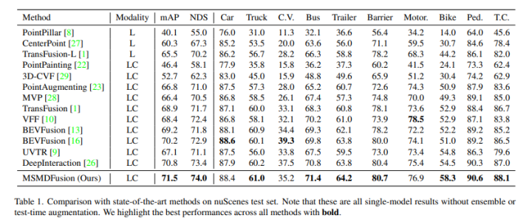
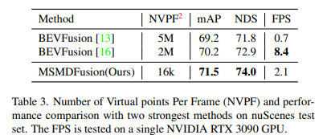
MSMDFusion: Fusing LiDAR and Camera at Multiple Scales with Multi-Depth Seeds for 3D Object Detection
Experiments
nuScenes
Notes:
论文将MSMDFusion与nuScene测试集上的最先进方法进行了比较，总的来说，表1显示，该方法超过了所有现有方法，并实现了71.5mAP和74.0NDS的最新性能。同时，在大多数目标类别上保持了一致的性能优势，特别是在具有挑战性的类别：自行车，与最强的竞争对手相比，获得了3.5%的绝对AP增益。由于MSMDFusion和两种强大的BEVFusion方法都通过从2D seed生成3D虚拟点来融合LiDAR和相机信号，因此特别将我们的方法与它们在每个LiDAR帧生成的虚拟点数量方面进行了比较，如表3所示。
结果表明，尽管生成的虚拟点比它们少100倍（16k vs 2M/5M），但MSMDFusion在mAP和NDS方面仍优于它们，这证明了本文方法可以更好地利用2D语义。同时，还比较了本文的方法和两种BEVFusion方法的FPS。BEVFusion可以实现最快的推理速度，这是因为它使用CUDA实现了高效的相机到BEV转换。如果没有这种硬件友好的实现，BEVFusion会处理大量虚拟点，而MSMDFusion运行得更快，尽管在体素空间中执行了多尺度细粒度融合。

Slide 9
MSMDFusion: Fusing LiDAR and Camera at Multiple Scales with Multi-Depth Seeds for 3D Object Detection
Advantages
多模态信息融合的有效性：论文通过多模态体素特征的融合，能够有效利用LiDAR的高精度深度信息和相机的丰富语义信息。LiDAR提供精确的几何形状，而相机则能捕捉到物体的视觉信息，二者结合能更全面地理解场景。多模态信息融合有助于弥补单一模态（如LiDAR或相机）在特定场景下的不足。相机能提供更清晰的物体外观细节，而LiDAR则能提供精准的物体位置和形状，从而提高整体检测精度。
门控机制增强交互性：GMA-Conv利用LiDAR作为引导信息来更新相机的特征，能够灵活地控制和调节两种模态之间的交互。通过门控机制，LiDAR特征可以对相机特征进行“加权”更新，使得两种模态的信息融合更具针对性和有效性。
级联连接的多尺度融合：论文通过级联连接的方式，结合了不同尺度的特征。这种多尺度的特征聚合能够捕捉到不同尺度下物体的空间信息，提升了对小物体和大物体的检测能力。

Slide 10
MSMDFusion: Fusing LiDAR and Camera at Multiple Scales with Multi-Depth Seeds for 3D Object Detection
Disadvantages and Improvement measures
不足
近邻检索复杂度高：文中提到，检索每个相机体素的最近LiDAR体素是通过近邻检索完成的。尽管这种方法能有效选择参考体素，但其计算复杂度较高，尤其是在大规模数据集上，计算和存储的开销会显著增加，尤其是在进行全局的配对和距离计算时。
改进措施
优化近邻检索方法：可以考虑使用更高效的近邻搜索方法，如基于哈希的近邻搜索（如LSH、KD-tree等），或者使用学习到的特征进行近邻检索（如通过深度学习的方法进行特征匹配），以减少计算复杂度和提高检索的准确性。

